Slide 1

9. Kubernetes

Slide 2
9. Kubernetes
Introducción
Arquitectura
Instalación
Ejemplo en Kubernetes
Workloads

Slide 3
9.1 Introducción
Kubernetes o K8s
Orquestador de Kubernetes
Gestión
Despliegue
Escalabilidad
Monitorización
Plataforma de código abierto y muy vivo

Slide 4
9.1 Introducción
CARACTERÍSTICAS IMPORTANTES:
Distribución de contenedores
Balanceo de carga
Fácil gestión de servicios y aplicaciones
Escalabilidad
Alta disponibilidad
Monitorización de contenedores
Despliegue y retrocesos automáticos
Muy modular, mucha flexibilidad

Slide 5
9. Kubernetes
Introducción
Arquitectura
Instalación
Ejemplo en Kubernetes
Workloads

Slide 6
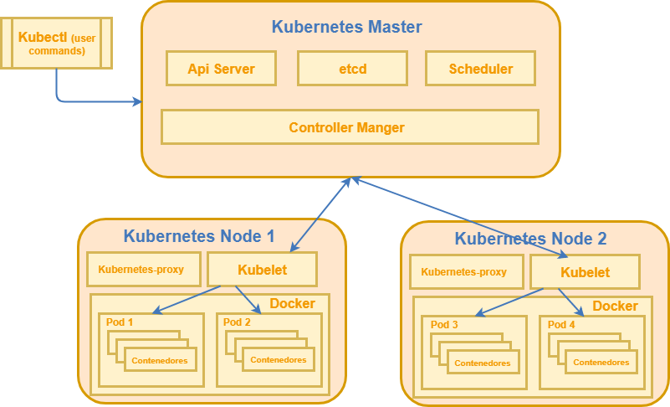
9.2 Arquitectura

Slide 7
9.2 Arquitectura
Conceptos
Cluster: Grupo de máquinas
Nodo: Maquina que se ejecuta en kubernetes
Pod: Grupo de contendores
Replication Controller: Maneja fallos y recrea pods
Servicio: Conjunto lógico de pods
Labels: pares clave/valor

Slide 8
9.2 Arquitectura
COMPONENTES EN NODO MASTER Y ESCLAVOS
MASTER | ESCLAVOS
SCHEDULER | KUBE-PROXY
KUBE-CONTROLLER | PODSDOCKER
KUBE-APISERVER | cADVISOR
ETCD | KUBELET

Slide 9
9.2 Arquitectura
COMPONENTES DE LOS NODOS
Docker o rkt:
Kubelet:
Kubernetes-proxy:

Slide 10
9. Kubernetes
Introducción
Arquitectura
Instalación
Ejemplo en Kubernetes
Workloads

Slide 11
9.3 Instalación
Varias Plataformas
https://kubernetes.io/docs/setup/pick-right-solution/
Minikube→ https://kubernetes.io/docs/setup/minikube/
Microk8s
Guía de instalación en cluster
https://kubernetes.io/docs/setup/independent/install-kubeadm/

Slide 12
9.3 Instalación
Pasos
Habilitamos docker y arrancamos si no está arrancado
Agregamos la clave de firma de Kubernetes:
curl -s https://packages.cloud.google.com/apt/doc/apt-key.gpg | sudo apt-key add

Slide 13
9.3 Instalación
Pasos
A continuación, agregamos el repositorio de Kubernetes e instalamos Kubernetes
sudo apt-add-repository "deb http://apt.kubernetes.io/ kubernetes-bionic main"
sudo apt install kubeadm

Slide 14
9.3 Instalación
Kubernetes se negará a funcionar si el sistema usa memoria de intercambio (swap memory), por lo tanto, necesitamos desactivar la memoria de intercambio en todos sus nodos (maestro y esclavo):
PRECAUCION: LA VM DONDE SE EJECUTE DEBE TENER AL MENOS 2 GBs DE MEMORIOA PARA PODER DESACTIVAR LA SWAP
>sudo swapoff -a

Slide 15
9.3 Instalación
En el caso de que todas las máquinas tengan el mismo nombre, como es nuestro caso al clonar las VMs ejecutar las siguientes sentencias una en cada nodo
192.168.1.101: >sudo hostnamectl set-hostname manager01
192.168.1.102: >sudo hostnamectl set-hostname worker01
192.168.1.103: >sudo hostnamectl set-hostname worker02

Slide 16
9.3 Instalación
Ahora estamos listos para inicializar el nodo maestro de Kubernetes. Para ello, ejecute el siguiente comando en el nodo maestro:
sudo kubeadm init --pod-network-cidr=192.168.1.101/16

Slide 17
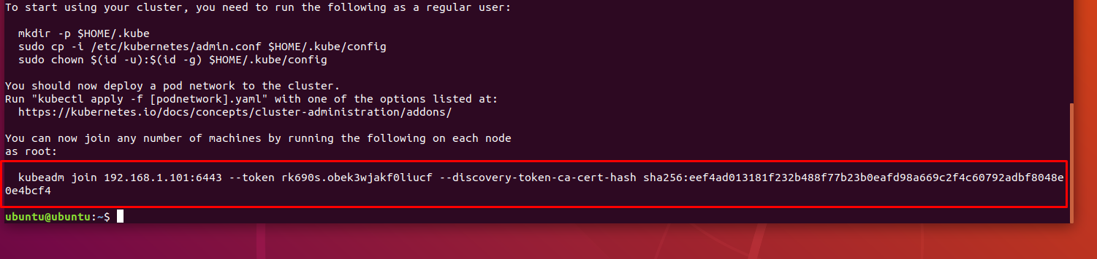
9.3 Instalación
Al finalizar nos devuelve una instrucción que deberemos guardar para ejecutar posteriormente en los nodos esclavos
Notes:
kubeadm join 192.168.1.101:6443 --token rk690s.obek3wjakf0liucf --discovery-token-ca-cert-hash sha256:eef4ad013181f232b488f77b23b0eafd98a669c2f4c60792adbf8048e0e4bcf4

Slide 18
9.3 Instalación
A continuación, es obligatorio ejecutar los siguientes comandos como usuario regular, sólo en el nodo maestro, para comenzar a usar el clúster de Kubernetes:
mkdir -p $HOME/.kube
sudo cp -i /etc/kubernetes/admin.conf $HOME/.kube/config
sudo chown $(id -u):$(id -g) $HOME/.kube/config

Slide 19
9.3 Instalación
Implementar una red pod:
El siguiente paso es desplegar una red de pod. La red de pod se usa para la comunicación entre nodos dentro del clúster Kubernetes.
Para ello utilizaremos la red de pod de Flannel:
kubectl apply -f https://raw.githubusercontent.com/coreos/flannel/master/Documentation/kube-flannel.yml

Slide 20
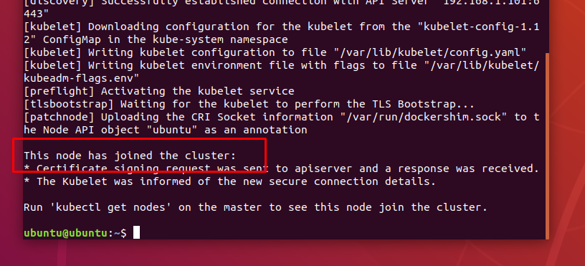
9.3 Instalación
Unir esclavos al cluster Kubernetes
Ejecutar el comando kubeadm join recuperado anteriormente de la salida de inicialización del nodo maestro en todos los nodos esclavos para unirse a su grupo de Kubernetes:

Slide 21
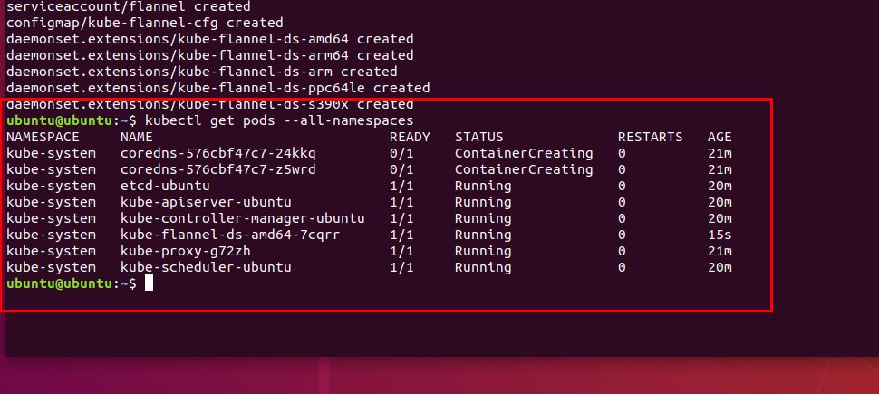
9.3 Instalación
Implementar una red pod:
Con comando kubectl para confirmar que todo está listo
kubectl get pods --all-namespaces

Slide 22
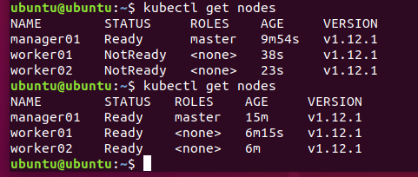
9.3 Instalación
En el nodo maestro de Kubernetes, confirmamos que los nodos worker01 y worker02 ahora forma parte de nuestro clúster de Kubernetes:
kubectl get nodes

Slide 23
9. Kubernetes
Introducción
Arquitectura
Instalación
Desplegando un servicio en un cluster Kubernetes
Workloads

Slide 24
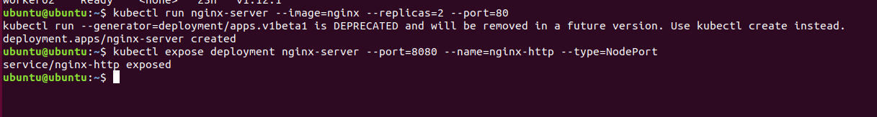
9.4 Desplegando un servicio en un cluster Kubernetes
Ejecutamos los siguientes dos comandos en el nodo maestro:
Ahora se debería ver un nuevo contenedor nginx docker desplegado en el nodo esclavo al hacer docker ps
kubectl run nginx-server --image=nginx --replicas=2 --port=80
kubectl expose deployment nginx-server --port=8080 --name=nginx-http --type=NodePort

Slide 25
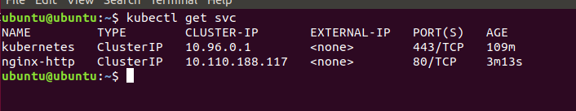
9.4 Desplegando un servicio en un cluster Kubernetes
Para confirmar que el nuevo servicio Nginx está en funcionamiento, enumere todos los servicios disponibles en su nodo maestro
y con el comando curl realizamos una solicitud HTTP en su CLUSTER IP:
kubectl get svc
curl -I 10.110.188.117

Slide 26
9.4 Desplegando un servicio en un cluster Kubernetes
Creación de un pod a partir de fichero yaml
https://kubernetes.io/docs/reference/generated/kubernetes-api/v1.10/#_v1_podspec
apiVersion: v1
kind: Pod
metadata:
name: rss-site
labels:
app: web
spec:
containers:
– name: front-end
image: nginx
ports:
– containerPort: 80
– name: rss-reader
image: nickchase/rss-php-nginx:v1
ports:
– containerPort: 88

Slide 27
9.4 Desplegando un servicio en un cluster Kubernetes
https://kubernetes.io/docs/reference/generated/kubernetes-api/v1.10/#_v1_container
spec:
containers:
– name: front-end
image: nginx
ports:
– containerPort: 80
– name: rss-reader
image: nickchase/rss-php-nginx:v1
ports:
– containerPort: 88

Slide 28

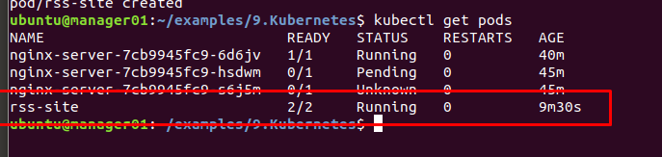
9.4 Desplegando un servicio en un cluster Kubernetes
Para crear el pod en Kubernetes
kubcetl create –f pod.yaml
kubcetl get pods

Slide 29
9.3 Instalación
kubectl línea de comandos para ejecutar comandos contra clusters Kubernetes.
https://kubernetes.io/docs/reference/kubectl/overview/
Para detalles sobre cada comando
https://kubernetes.io/docs/reference/generated/kubectl/kubectl-commands

Slide 30
9. Kubernetes
Introducción
Arquitectura
Instalación
Ejemplo en Kubernetes
Workloads

Slide 31
9.5 Controladores
Permiten dentro de un cluster, Vigilar, Desplegar y Mantener Recursos
Cada uno de ellos tendrá una misión
Tipos
Replication Controllers y Replication Sets
Deployments
StatefulSets
DaemonSets
Jobs y Cron Jobs

Slide 32
9.5 Controladores
Replication Controllers y Replication Sets
Replication Controller
Define una plantilla de Pod
Responsable de garantizar que la cantidad de pods implementados en el clúster coincida con la cantidad de pods en su configuración
Replica Sets
Replication Controller de próxima generación.

Slide 33
9.5 Controladores
Deployments
Proporciona actualizaciones declarativas para Pods y ReplicaSets.
Uno de los controladores más usados
Resuelven muchos de los puntos problemáticos que existían en la implementación de actualizaciones continuas.

Slide 34
9.5 Controladores
StatefulSets
Administración de aplicaciones con estado.
Administran la implementación y la escalabilidad de un conjunto de Pods
Proporcionan un identificador de red estable al crear un nombre único

Slide 35
9.5 Controladores
DaemonSets
Un DaemonSet garantiza que todos los nodos (o algunos) ejecuten una copia de un Pod.
Permite eliminar Pods no usados.

Slide 36
9.5 Controladores
Jobs y CronJobs
Jobs.
Crean uno o más pods y asegura que un número específico de ellos termine con éxito
CronJobs
Proporcionan una interfaz para ejecutar trabajos con un componente de planificación

Slide 37
9.5 Pods y configuración
Pods
Bloque de construcción básico de Kubernetes
La unidad más pequeña y simple en el modelo de objeto Kubernetes se puede crear.
Un Pod representa un proceso en ejecución en su cluster
Se pueden usar de dos maneras principales:
Pods que ejecutan un solo contenedor
Pods que ejecutan múltiples contenedores

